Slide 1
1.5 Recursos para programação
Prof. Dr. Sidney Bruce Shiki
e-mail: bruce@ufscar.br
Prof. Dr. Vitor Ramos Franco
e-mail: vrfranco@ufscar.br
UFSCar – Universidade Federal de São Carlos
DEMec - Departamento de Engenharia Mecânica

Slide 2
Conteúdo
Introdução
Condicional if-elseif-else
Loop for
Loop while
Chaveamento switch-case-otherwhise
Escrevendo dados em arquivos
Leitura de dados de arquivos
Exercícios

Slide 3
Introdução
Até o momento não vimos recursos mais elaborados de programação;
Esses recursos podem nos ajudar a cumprir tarefas no MATLAB de forma menos “braçal” e mais rápida;
Dominar esses recursos básicos ajudará os futuros engenheiros a resolver problemas de uma forma mais elegante.

Slide 4
Condicional if-elseif-else
Condicionais são usados para controlar o fluxo do código;
O valor ou característica de determinada variável indicará o caminho que o código irá percorrer.
if
elseif

Slide 5
Condicional if-elseif-else
Sintaxe geral
if condição1
% comandos 1
elseif condição2
% comandos 2
elseif condição3
% comandos 3
else
% comandos caso nenhuma outra condição
end

Slide 6
Condicional if-elseif-else
Comparações e operadores lógicos
Operador | Sintaxe
Igual | ==
Diferente | ~=
Maior, menor, maior ou igual, menor ou igual | >,<,>=,<=
E (and) | &&
Ou (or) | ||

Slide 7
Condicional if-elseif-else
Comparação de chars:
  Utilizar função strcmp(text1,text2)
1
Se textos forem iguais
strcmp(text1,text2)
0
Se textos forem diferentes
Exemplo:
strcmp('banana','banana')
% retorna 1
strcmp('banana','macaco')
% retorna 0

Slide 8
Condicional if-elseif-else
Exemplo:
Nome = 'Paul';
if strcmp(Nome,'Paul') == 1
disp('Seu nome é Paul!');
elseif strcmp(Nome,'Ringo') == 1
disp('Seu nome é Ringo!');
elseif strcmp(Nome,'John') == 1
disp('Seu nome é John!');
elseif strcmp(Nome,'George') == 1
disp('Seu nome é George!');
else
disp('Você não é um dos Beatles!');
end

Slide 9
Condicional if-elseif-else
Exercício 01 - Crie um script que receba informações de uma struct (com nome, profissão, instituição onde trabalha, identificador da instituição) e verifique se o usuário é vinculado a UFSCar e se ele é um professor ou um estudante. Caso seja estudante, informe seu RA e caso for professor, seu email institucional. Se o usuário não for nem estudante ou professor, mande uma mensagem dizendo que ele não está vinculado a UFSCar.
Dica: pode usar funções input e lower (caso necessário)

Slide 10
Loop for
Um loop é utilizado para percorrer determinado valor, um vetor ou para realizar uma determinada tarefa durante um certo período;
Eles são muito úteis para realizar tarefas repetitivas, as quais sem esse recurso teriam de ser feitas de forma exaustiva;
O for é chamado de loop com fim determinado pois o programador especifica o fim do loop.

Slide 11
Loop for
Sintaxe geral:
for n1 = inicio1:passo1:fim1
% Comandos1
for n2 = 1nicio2:passo2:fim2
% Comandos2
end
end
Os passos do loop podem ser omitidos, neste caso os mesmos serão 1 por default;
Existe um comando chamado parfor para utilizar o loop com recursos de processamento paralelo (se seu processador for multicore).

Slide 12
Loop for
Exemplo:
tamanho = 1000;
for n = 1:tamanho
vetor(n) = n;
end
% note que o script vai fornecer um warning % do seu loop

Slide 13
Loop for
Exemplo – jeito correto
tamanho = 1000;
vetor = zeros(tamanho,1);
for n = 1:tamanho
vetor(n) = n;
end
% pré-alocar tamanho do vetor é recomendado

Slide 14
Loop for
Exercício 02 – Implemente uma function que recebe um número N e retorne um vetor com uma sequência de Fibonacci com N termos se N for inteiro, caso contrário a função deverá imprimir na tela uma mensagem falando que N deve ser um número inteiro.
Sequência de Fibonacci:
0,1, 1, 2, 3, 5, 8, 13, 21, 34, 55, 89, 144, 233, 377, 610, 987, 1597, 2584,...

Slide 15
Loop for
Exercício 03 – Faça um script que gera um sinal aleatório x = randn(4096,1). Faça uma rotina que ache todas as situações onde o módulo dos pontos do vetor x foram maiores que 3 (|x|>3) . A rotina deverá calcular a quantidade total de pontos que saíram do limite estipulado e plotar o sinal, e posteriormente marcar com uma circunferência vermelha todos os pontos onde ocorreu essa violação.

Slide 16
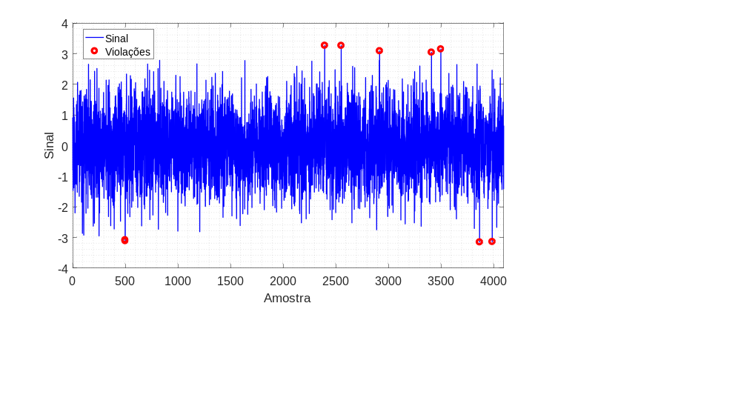
Loop for
Exercício 03 – Exemplo de resposta:

Slide 17
Loop while
O loop while tem função similar ao for;
O while é chamado de loop com terminação indefinida, pois o programador não sabe exatamente quantas execuções o algoritmo irá fazer;
O uso do while pode ser perigoso por isso, visto que em alguns casos o programa pode ficar preso nesse loop.

Slide 18
Loop while
Sintaxe geral:
while condicao1
% comandos
end
O termo condicao1 na sintaxe acima é uma condição que enquanto for respeitada fará com que o código rode todos os comandos dentro do loop;
Um jeito comum de se usar o while é usar um contador interno para interromper o loop:
n = 1; % contador
while n<100
% comandos
n = n+1; % incrementa contador
end

Slide 19
Loop while
Exercício 04 – Faça um script que gere um número aleatório de 0 a 100 constantemente até que um deles seja múltiplo de 3, e retorne a quantidade de tentativas até chegar nesse caso. Use loop do tipo while para isso.

Slide 20
Chaveamento swith-case-otherwise
Sintaxe geral:
switch variavel_para_chavear
case valor1
% Executa comandos 1
case valor2
% Executa comandos 2
case valor3
% Executa comandos 3
otherwise
% Caso contrário, executa este
end
Em alguns casos, a utilização do switch facilita sua programação, usando o mesmo no lugar de um “if”

Slide 21
Chaveamento swith-case-otherwise
Exemplo:
vetor = [1 2 3 4 5 6 7 8];
tamanho = length(vetor);
switch tamanho
case 1
disp('O vetor tem 1 elemento.');
case 2
disp('O vetor tem 2 elementos.');
case 3
disp('O vetor tem 3 elementos.');
otherwise
disp('O vetor tem mais que 3 elementos e eu não quero mais contar!');
end

Slide 22
Escrevendo dados em arquivos
Salvar arquivos .mat (extensão do MATLAB):
Salvar arquivos ASCII (.txt):
Salvar arquivos .xls (MS Excel):
% Para salvar seus resultados após rodar seu algoritmo
resultados = randn(4096,3);
save('resultados_06_07_2018.mat');
resultados = randn(4096,3);
dlmwrite('res_06_07_2018.txt',resultados,'delimiter','\t','newline','pc');
% delimita com tab entre cada coluna da matriz
resultados = randn(4096,3);
xlswrite('res_06_07_2018.xls',resultados);

Slide 23
Leitura de dados em arquivos
Carregar arquivos .mat (extensão do MATLAB):
Carregar arquivos ASCII (.txt):
Carregar arquivos .xls (MS Excel):
% Para carregar seus resultados
dados = load('resultados_06_07_2018.mat');
dados = dlmread('res_06_07_2018.txt');
dados = xlsread('res_06_07_2018.xls');

Slide 24
Exercícios
Exercício 05 – Faça um script que gere a sequência de Fibonacci com N termos em um vetor e salve o mesmo em um arquivo .xls. Verifique posteriormente se o mesmo foi salvo corretamente.

Slide 25
Perguntas ?

